Slide 1
Ⅱ
일반현황

Slide 2

1. 제안사 일반현황 ▶ 1.1 일반현황 및 연혁
1. 제안사 일반현황
1.1 일반현황 및 주요연혁
제안사는 IT인프라에서 비즈니스 서비스 구축분야와 시스템 통합에서 특화된 지식과 경험을 축적하여 대학, 공공부문의 정보화사업, 그룹웨어, 포털, 모바일 웹반응형 서비스 영역 등의 사업을 운영하고 있습니다.
일반현황 및 연혁
회사명 | ㈜지벡소프트 | 대표자 | 김 준 호
사업분야 | 시스템통합, 소프트웨어 개발 및 공급사업
주소 | 대전광역시 서구 청사서로 70, 상가동 303호(월평동, 무궁화아파트)
전화번호 | 042-487-8112 | FAX | 042-487-8113
회사 설립 년도 | 2015년 04월
해당부문 종사기간 | 2015년 04월 ~ 현재 ( 4년 04개월)
주요연혁
2018
대전교육청 고입전형시스템 기능개선 및 현행화 용역
연세대학교 한국어학당 및 한국어교사연구소 학사관리시스템 구축
KT&G 글로벌 MIS 모바일 구축사업
한국 철도시설관리공단 철도시설 이력관리 종합시스템 RAFIS 구축사업
K-WATER 수자원공사 업무시스템 혁신사업
2017
K-WATER 수자원공사 업무시스템 혁신사업
KT&G 글로벌 통합업무시스템 2단계 구축사업(MIS)
통계개발원 연구종합관리시스템 고도화 사업
한국 철도시설관리공단 차세대 KOVIS 구축사업
2016
8월 국립 생태원 DB-GIS 시스템 구축 (하도급)
5월 철도 차세대 KOVIS 구축 사업 (하도급)
1월 철도공사 예.발권 운영 지원 시스템 구축(하도급)
7월 통계청 MDIS시스템 3차 구축 (하도급)
5월 통계청 KOSIS시스템 구축(하도급)
5월 통계청 나라통계 시스템 구축 (하도급)
3월 철도시설공단 통합운영 유지보수 사업(하도급)

Slide 3
1. 제안사 일반현황 ▶ 1.2 재무현황
1.2 재무현황
제안사는 지속적인 매출 및 수익의 성장을 기반으로 안정적인 재무구조를 보유하고 있으며, 다양한 분야에서 영업 수익성 향상 및 우수한 시장지위 확보 등 사업수행 전반에 걸쳐 타사대비 높은 경쟁력을 확보하고 있습니다.
자본금 및 매출액
(단위 : 천원)
연 도 |  | 2016년도 | 2017년도 | 2018년도
총 자 산 |  | 304,462,207 | 625,057,822 | 957,683,663
자기자본 |  | -1,383,456 | 240,527,765 | 531,201,610
유동부채 |  | 305,845,666 | 384,530,057 | 426,482,053
유동자산 |  | 280,823,523 | 604,230,864 | 924,654,095
당기순이익 |  | 8,887,723 | 241,911,224 | 150,673,845
매출액 | SW | 860,952,270 | 1,119,846,591 | 1,777,553,564
 | HW | 0 | 0 | 0
 | 계 | 860,952,270 | 1,119,846,591 | 1,777,553,564
자기자본비율 |  | -0.45% | 38.48% | 55.47%
유동비율 |  | 91.82% | 157.13% | 216.81%

Slide 4
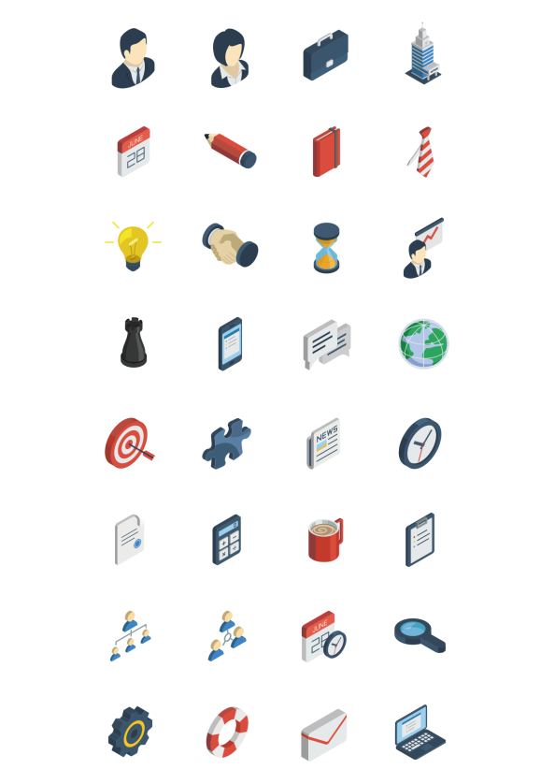

2. 제안사 조직 및 인원
2. 제안사 조직 및 인원
제안사는 창사 이래 지속적인 매출증가는 물론 이익을 창출하고 있는 튼튼하고 믿을 수 있는 회사로서 본 사업을 성공적으로 수행할 수 있는 능력과 신뢰도를 보유하고 있는 회사입니다.
조직 및 인원 현황
범례
본사업 지원조직
대표이사
경영지원부
영업부
SI 사업부
SM 사업부
솔루션 부
솔루션팀
품질 보증 팀
공공 팀
더존 팀
해외 칠레 팀
모바일 팀
POS.SMS 팀
해외 칠레 팀
PM/PL
기업체 팀
솔루션 팀
SI.SM 팀
개발팀
연구소 팀
기술 분야별 인원 현황(개발자 인원)
(단위 : 명)
구분 | 계 | 기술인력 |  |  |  | 관리분야
 |  | SW분야 | HW 및 통신 | 컨설팅 분야 | 기타
기술사 |  | 0 | 0 | 0 | 0 | 0
특급기술자 | 8 | 7 | 0 | 1 | 0 | 0
고급기술자 | 14 | 13 | 0 | 1 | 0 | 0
중급기술자 | 15 | 15 | 0 | 0 | 0 | 0
초급기술자 | 1 | 1 | 0 | 0 | 0 | 0
기능사 | 1 | 0 | 0 | 0 | 0 | 1
계 | 39 | 36 | 0 | 2 | 0 | 1
분야별 인원 현황
관리분야 1명
SM사업부
8명
초급기술자
1명
특급기술자
7명
기술 분야별 인원 구성
컨설팅 2명
등급 분야별 인원 구성
39명
36명
SI사업부
26명
솔루션부
2명
중급기술자
15명
고급기술자
13명

Slide 5









3. 주요사업내용
3. 주요사업내용
제안사는 IT컨설팅, 시스템 및 운영, 솔루션 개발, 시스템 유통 부문에서 사업을 수행하고 있으며 고객 만족도 제고를 위해 최선의 노력을 약속합니다.
주요사업분야
시스템운영[SM]
IT 아웃소싱
IT기술
제안사
정보보호
Business Domain
ITSM
SMS(해외사업)
그룹웨어,ERP 관리지원
개인정보보호
데이타보호
데이타필터링
SI사업
Web-Biz ERP
모바일 반응형 웹
SMS 문자 대량 서비스,
시스템 통합
전산장비
공간과 장소의 개념, 시간의 개념이 사라지는 이 시대에 ㈜지벡소프트는 완벽한 Digital Service Information Community의 실현으로 고객 여러분과 더불어 21세기 정상기업으로 성장합니다.

Slide 6
3. 주요사업내용
3. 주요사업내용(계속)
정보화
사업
공공기관 통합정보시스템 [관세청, 병무청, 조달청, 철도공사 등]
공공기관 유지관리 시스템 [철도시설공단, 일반기업 등]
일반행정 시스템 [국립생태원, 메트로9호선 등]
산학협력단 시스템
부속기관 시스템
시스템
서비스
시스템개발 (Systems Development)
- WEB, DB 구축
- 요구분석 및 시스템화
- 정보기술 기획
- 시스템 설계 및 개발
- 시스템 설치 및 사용자 교육
시스템관리 (System Management)
- 시스템 개발, 통합 및 운영
- 장기계약에 의한 인력 파견
BI/Portal 등 솔루션 기반 구축
어플리케이션 S/W 운영
OLAP 기반의 경영정보시스템 구축
평가 및 원가 관리 시스템 구축
엔진기반의 포탈시스템 구축
컨설팅
서비스
정보화 진단 및 시스템 컨설팅
기업의 특성에 따라 분야별 전문가로 구성되는 고객 지향의 컨설팅
IT 시스템 프로세스 평가 및 개선 컨설팅
최신 기술동향 및 신기술 도입 컨설팅
KMS, DW, B2B, ERP, EIP, e-BIZ 등 각종 패키지 도입
전략 컨설팅
산업별 전문 컨설팅
컨설팅 솔루션
BPR, ISP(BIP)
모든 산업에 걸친 폭 넓은 지식과 최고의 전문인력을 통한 컨설팅 수행
BSC, EA, DW, ERP ,CRM, EC, EDMS, KM, SCM, IRM, PDM

Slide 7
4. 주요사업실적
4. 주요사업실적
제안사는 공공 SI서비스, 수자원, GIS, IT아웃소싱, 교육기관 정보시스템 및 포털구축 등 여러 분야의 전문인력으로 구성되어 다양한 분야의 사업수행실적 및 대형 프로젝트의 성공적 수행경험을 보유하고 있어, 본 사업을 성공적으로 수행하기에 충분한 역량을 지니고 있습니다..
주요사업실적
(단위: 백만원, VAT 포함)
순번 | 용역명 | 계약기간 | 계약금액(천원) | 발주처 | 비고
1 | 연세대학교 한국어학당 및 한국어 교사 학사관리시스템 | 2018-09 ~ 2019-02 | 214,940 | 연세대학교
2 | 한국 철도시설관리공단 철도시설이력관리 시스템(RAFIS) | 2018-06 ~ 2020-12 | 743,380 | 철도시설관리공단
3 | KT&G 글로벌 통합 업무시스템 해외 확대 사업 | 2018-09 ~ 2019-02 | 109,230 | KT&G
4 | 대전교육청 고등학교 입학전형 시스템 기능개선 | 2018-09 ~ 2019-02 | 47,800 | 대전 교육청
5 | KT& 업무시스템 운영 유지보수 사업 | 2018-03 ~ 2019-07 | 112,640 | KT&G
6 | K-WATER 업무시스템 혁신 사업(지방상수도) | 2018-09 ~ 2018-11 | 250,222 | 한국 수자원 공사
7 | K-WATER 업무시스템 혁신 사업(댐.수질) | 2018-02 ~ 2018-08 | 64,010 | 한국 수자원 공사
8 | K-WATER 업무시스템 GIS 혁신 사업 | 2018-03 ~ 2018-07 | 79,611 | 한국 수자원 공사
9 | K-WATER 업무시스템 GIS 혁신 사업(2차) | 2018-08 ~ 2018-10 | 21,562 | 한국 수자원 공사
10 | KT&G 글로벌 MIS 모바일 구축(APP) | 2018-05 ~ 2018-08 | 16,005 | KT&G
11 | KT&G 그룹 정보시스템 운영/유지보수 | 2018-07 ~ 2019-07 | 319,000 | KT&G
12 | 산림청 목재 관리 정보시스템 기능개선 사업 | 2018-06 ~ 2018-10 | 64,304 | 산림청
13 | 현대 정보 증권 솔루션(T-Solution)고도화 | 2018-04 ~ 2018-06 | 66,000 | 현대정보기술
14 | K-WATE 업무혁신사업 (수질.댐.인사) | 2017-09 ~ 2017-11 | 213,060 | 하이밸류 컨설팅
15 | 통계청 연구 종합 관리시스템 고도화 사업 | 2017-09 ~ 2017-12 | 67,000 | 통계개발원
16 | KT&G 글로벌 통합 업무시스템 2단계 구축 (MIS) | 2017-08 ~ 2018-01 | 160,380 | 현대정보기술
17 | 국가 통계 MIS 통합서비스 구축 3단계 | 2016-07 ~ 2016-12 | 63,231 | 유코아시스템
18 | 한국 철도공사 차세대 KOVIS 구축 2차 | 2017-01 ~ 2017-05 | 35,750 | 유코아시스템
19 | 한국 철도공사 차세대 KOVIS 구축 | 2017-03 ~ 2017-04 | 20,020 | 대우정보시스템
20 | 한국 철도공사 KOVIS 구축 2차 | 2017. 07 ~ 2017. 08 | 14,300 | 대우정보시스템
21 | 한국 철도공사 차세대 KOVIS 구축 | 2016. 07 ~ 2017.03 | 111,507 | 유코아시스템
22 | 2016년 철도시설관리공단 통합 정보 시스템 운영 | 2016. 05 ~ 2018. 04 | 226,600 | 유코아시스템
23 | 철도공사 예약 발매 시스템 개량 및 API 구축 | 2015. 12 ~ 2016.06 | 118,456 | 유코아시스템

